Slide 1
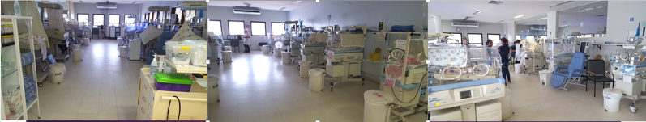
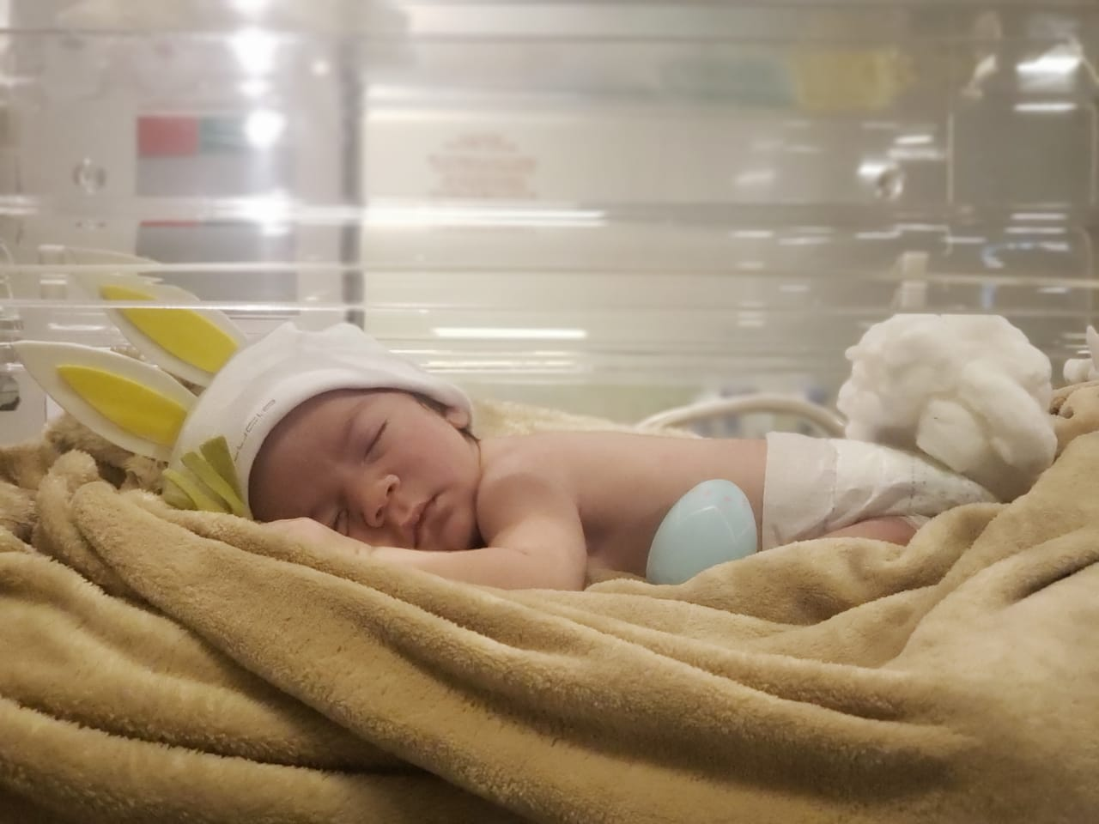
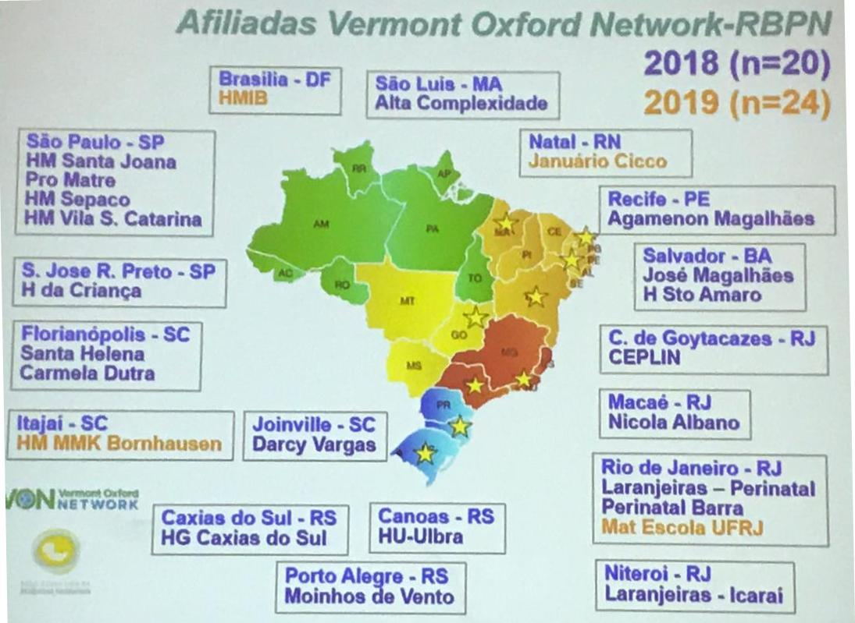
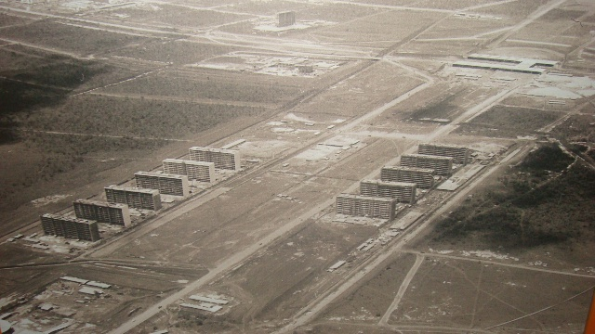

ANÁLISE DOS ÓBITOS E CUIDADOS PALIATIVOS EM UMA UNIDADE DE TERAPIA INTENSIVA NEONATAL
ANALYSIS OF DEATH AND PALLIATIVE CARE IN A NEONATAL INTENSIVE CARE UNIT.
Marçola L, Barbosa SMM, Zoboli I, Polastrini RTV, Ceccon MEJ.
Rev Paul Pediatr. 2017 Apr-Jun;35(2):125-129. doi: 10.1590/1984-0462/;2017;35;2;00012. Epub 2017 May 15. Portuguese, English.PMID: 28977325. Free PMC Article.Similar articles. Artigo Integral
EM PORTUGUES: análise dos óbitos e cuidados paliativos em uma unidade de terapia ...
Apresentação: Dr. André Da Silva Simões R4 de Neonatologia HMIBCoordenação: Nathalia Bardal
www.paulomargotto.com.br
Brasília, 20 de abril de 2019
HMIB
Brasília há 59 anos!

Slide 2
INTRODUÇÃO
Por conta dos avanços da ciência e tecnologia nos últimos 50 anos, muitas crianças com doenças raras e condições clínicas complexas, como as malformações congênitas e a prematuridade, passaram a sobreviver cada vez mais,1-3.
As morbidades com consequências para a vida futura aumentaram de forma progressiva, o que traz à tona a discussão em relação à terapêutica e aos esforços empregados.1,4,5
A cultura ocidental tem dificuldades em lidar com a morte. Para a família, o impacto da morte de uma criança é sempre maior do que o de um membro adulto.2 No que concerne à equipe, é comum que um prognóstico fatal leve à sensação de fracasso.2,5,6 .
Com sua abordagem integral, os cuidados paliativos podem fazer com que uma experiência potencialmente destrutiva se torne algo que fortaleça os laços entre membros da família e permita aos profissionais envolvidos tratar e dar conforto sempre que possível, ainda que não possam curar.2,7

Slide 3
INTRODUÇÃO
Segundo o Departamento de Informática do Sistema Único de Saúde (DATASUS), no Brasil aconteceram, em 2013, 26.730 mortes neonatais.9
As principais causas: incluem complicações relacionadas à prematuridade e ao baixo peso no nascimento, a malformações congênitas, sepse e outras complicações ocorridas no momento do parto.1,9 .
Paralelamente, se observadas as principais situações descritas na literatura em que se decide por cuidados paliativos, notam-se casos de bebês prematuros extremos, com malformações complexas, asfixiados graves que já não apresentam condições de cura e/ou com qualidade de vida no futuro muito ruim.7,8.
Existem poucas descrições na literatura de protocolos e programas de cuidados paliativos utilizados nas Unidades de Terapia Intensiva Neonatais (UTIN).6,10.
Em nosso país há carência de informações e de estudos feitos sobre essa faixa etária, sendo necessária a realização de pesquisa.

Slide 4
INTRODUÇÃO
OBJETIVOS:
os objetivos deste estudo foram detectar e caracterizar as crianças admitidas em um Centro de Tratamento Intensivo Neonatal (CTIN) que necessitavam de cuidados paliativos e/ou estavam submetidos a eles quando foram a óbito.
Caracterizar as crianças admitidas na Unidade de Terapia Intensiva Neonatal de um hospital universitário terciário que foram a óbito no período de 1.º/01/2012 a 31/07/2014 e que necessitavam de cuidados paliativos e/ou para as quais foram indicados tal tipo de cuidado

Slide 5
MATERIAIS E MÉTODOS
Foi realizada no Instituto da Criança, no Centro de Tratamento Intensivo Neonatal 2 (CTIN-2), parte do complexo do Hospital das Clínicas da Faculdade de Medicina da Universidade de São Paulo, em São Paulo
Realizou-se estudo descritivo retrospectivo. Foi feita revisão dos prontuários desses pacientes para coleta de dados e análise estatística descritiva.
A análise estatística foi descritiva simples. A pesquisa iniciou-se após aprovação da Comissão de Pesquisa e Ética do departamento envolvido, da Comissão de Ética e Pesquisa da instituição (CAAE 48186515.4.0000.0068; Parecer n.º 1215196, de 4 de setembro de 2015).

Slide 6
MATERIAIS E MÉTODOS
Foram analisados:
diagnósticos pré e pós-natais
causas de morte,
realização de reanimação cardiopulmonar,
presença dos cuidados paliativos e retorno a tratamento curativo,
Registro de reuniões multidisciplinares e com os pais.
No dia do óbito,
coletaram-se os seguintes dados:
uso de medicações,
investimento terapêutico e utilização de dispositivos invasivos.
Averiguaram-se nove dispositivos: sonda vesical; sonda oro ou nasogástrica; cateteres venoso central; cateteres para diálise peritoneal; acesso venoso periférico; cânula oro ou nasotraqueal; traqueostomia; gastrostomia; e ileostomia e colostomia.

Slide 7
MATERIAIS E MÉTODOS
Analisaram-se os acompanhamentos desenvolvidos por outros profissionais, bem como a aplicação da escala de dor (Neonatal Infant Pain Scale — NIPS) e os valores encontrados, sendo considerada a presença de dor, se houvesse valores maiores ou iguais a 3.
O critério de inclusão no estudo foi:
recém-nascidos admitidos no CTIN-2 que foram a óbito no período de 1.º de janeiro de 2012 a 31 de julho de 2014.
O critério de exclusão foi:
consistiu em óbito nas primeiras 48 horas da internação

Slide 8
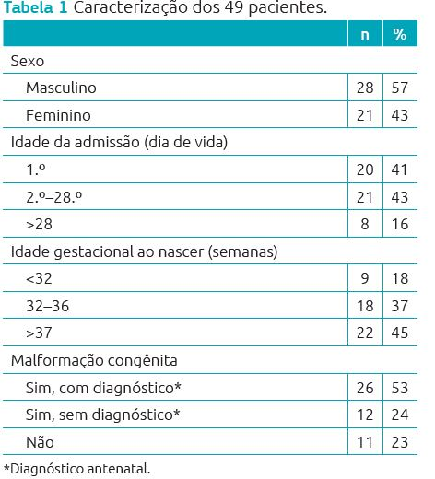

Slide 9
RESULTADOS
60 óbitos:
11 ( 18%) em 48horas e não foram incluídas no estudo
49 (82%) morreram após 48 horas (3 a 376 dias )
84% foram admitidos no período neonatal
(41% de todos os 49 bebês admitidos ocorreu no primeiro dia de vida.
A média de tempo de internação foi de 39 dias
-38 crianças: malformações maiores (77% de todos os óbitos):
(hérnia diafragmática congênita, malformações cardíacas complexas, holoprosencefalia, atresia de esôfago, atresia duodenal, gastrosquise, onfalocele, hipoplasia renal bilateral, Síndrome de Prune Belly, malformação adenomatoide cística, osteogênese imperfeita e gemelaridade xifópaga.)
-Dessas 38, 12 (31%) apresentavam síndromes genéticas.
A caracterização da amostra está na Figura 1

Slide 10
RESULTADOS
Em relação às causas de morte:
61% sepse neonatal foi a principal,
17% choque cardiogênico,
8%insuficiência respiratória,
4% choque hemorrágico,
4% e hemorragia pulmonar,
6% dos óbitos ocorreram por insuficiência renal aguda, tamponamento cardíaco e morte encefálica

Slide 11
RESULTADOS
Dos pacientes que foram a óbito,
75% foram submetidos a manobras de reanimação;
dos 25% que não foram reanimados,33% não estavam em cuidados paliativos.
2 crianças ditas em cuidado paliativo foram submetidas à reanimação no dia do óbito.
Dos 49 pacientes que foram a óbito, apenas 10 (20,0% de todos os casos) estiveram em cuidados paliativos. Tabela 2
3 dos 10 casos foram retomados esforços curativos
( 2 por decisão do plantonista e 1 pedido dos pais)
- 5 pacientes, a estratégia de cuidados foi discutida em reunião multidisciplinar. 4 pacientes foram acompanhados pelo grupo de dor e cuidados paliativos e 6 pela psicologia .

Slide 12
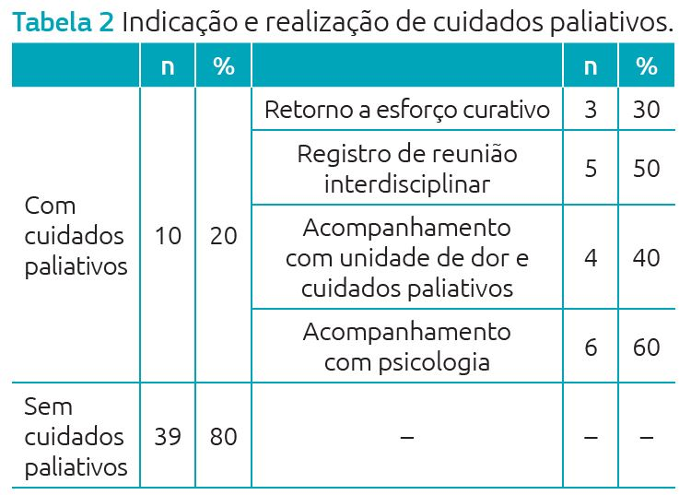

Slide 13
RESULTADOS
De todos os casos de óbito, há registro de apenas 8 discutidos em reunião multidisciplinar do ponto de vista paliativo; todos receberam indicação de cuidados paliativos, o que significa que 2 pacientes recebendo esses cuidados não tinham esse tipo de discussão registrada em prontuário.
Observou-se o uso de muitos dispositivos invasivos e alto investimento terapêutico. A escala de dor foi aplicada em todas as crianças, várias com escore alterado, sendo a maioria medicada com sedativos e/ou analgésicos. Tabelas 3 e 4.

Slide 14
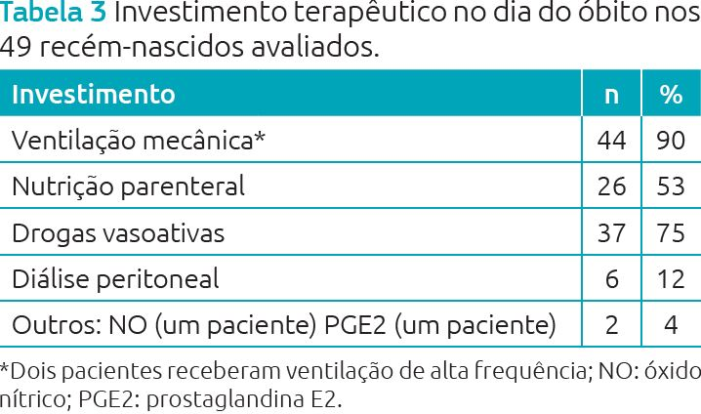

Slide 15
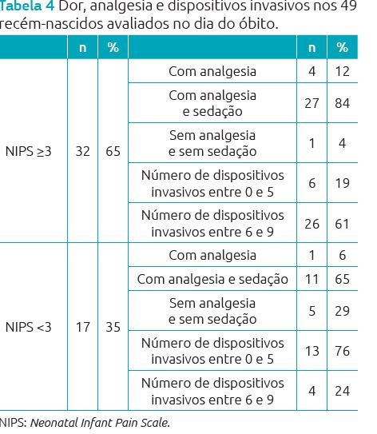

Slide 16
DISCUSSÃO
Cada vez mais os cuidados paliativos neonatais estão sendo pensados, considerados e colocados em prática. Ainda há um longo caminho a ser percorrido em meio a dilemas e desafios éticos, humanos e operacionais, porém percebe-se preocupação crescente no mundo todo4,5,8.
No Centro de Tratamento Intensivo (CTIN) foram encontrados muitos bebês que necessitavam dos cuidados paliativos e alguns, mesmo sem a participação da Unidade de Dor e Cuidados Paliativos da instituição, em que esses cuidados foram realizados. A maior parte dos pacientes que faleceu foi admitida nessa UTIN nos primeiros dias de vida e teve internação prolongada; muitos já tinham diagnóstico pré-natal de malformações. Assim, teria sido possível fazer um vínculo precoce e iniciar cuidados paliativos de maneira mais abrangente.

Slide 17
DISCUSSÃO
Foram identificados 9 pacientes (18% do grupo estudado):
com idade gestacional inferior a 32 semanas, condição que por si já representa risco grande de morte e morbidades, justificando-se assim, em alguns casos, a necessidade de cuidado paliativo para essa população.10,12
Em países como a Holanda a prematuridade extrema é a segunda causa de indicação de cuidados paliativos neonatais, no entanto dos 9 prematuros deste estudo apenas 1 (11%) recebeu esse cuidado.
Observou-se no grupo avaliado 77% de prevalência de malformações maiores ,outra situação que, independentemente de prognóstico, se beneficiaria de cuidados paliativos
Entre os pacientes portadores de malformações, 68% tinham diagnóstico pré-natal. Na literatura, encontra-se até 90% de diagnóstico pré-natal de anomalias congênitas12,13 — nota-se a necessidade de pré-natais de melhor qualidade nos serviços de saúde. Vale ressaltar que, além de permitir melhor planejamento da gravidez e do parto, esse diagnóstico precoce permite iniciar cuidados paliativos perinatais.1,10,12,14 .

Slide 18
DISCUSSÃO
As causas de morte apresentadas para a população do estudo assemelham-se às encontradas no Brasil, de acordo com dados do DATASUS, divididas por grupos da Classificação Internacional de Doenças e Problemas Relacionados à Saúde 10 (CID-10).9
Em primeiro lugar, ficou o grupo P: causas associadas ao período neonatal (74%), incluindo sepse.
Em segundo lugar, neste estudo, o grupo R do CID10 (20%): choques circulatório e hipovolêmico; todos eles apresentavam malformações, reunidas no grupo Q do CID10, segunda causa de morte neonatal no Brasil.
Os demais 6% dos óbitos deveram-se a causas menos frequentes também no Brasil (insuficiência renal aguda, tamponamento cardíaco, morte encefálica).

Slide 19
DISCUSSÃO
Há um contrassenso no fato de algumas crianças que não foram reanimadas não estarem em cuidados paliativos.
Pode-se subentender que não foram reanimadas por serem consideradas terminais e, uma vez assim, teriam indicação precisa desses cuidados, uma vez que nem todo paciente em cuidado paliativo é terminal, mas todo paciente terminal deve receber cuidados paliativos.1,2,8
Vale ainda ressaltar que somente 8 (16%) das crianças que foram a óbito tinham em seu prontuário registro de reuniões multidisciplinares para a discussão do seu caso do ponto de vista paliativo — tão importante para que se leve em conta a necessidade desses cuidados e se diminua a chance de conflitos.3,10
Em países em que a discussão e a realização de cuidados paliativos são mais avançadas, até 87% das crianças que morrem nas UTIN têm o caso discutido em relação a decisões de fim de vida e investimento terapêutico.3,12 Porém, principalmente nos países latinos, ainda há muito o que avançar.12,14 .

Slide 20
DISCUSSÃO
Uma limitação deste estudo, comum à maioria dos estudos retrospectivos, relacionou-se à disponibilidade da informação. Por se tratar de análise de prontuário, a coleta de dados depende do registro das informações, que nem sempre estavam completas e/ou legíveis. Assim, pode ter havido algum viés na análise dos dados obtidos.

Slide 21
CONCLUSÕES
Qualidade de morte dessas crianças se mostrou muito ruim, observando-se, no dia do óbito, elevado investimento terapêutico, uso de muitos dispositivos invasivos e presença de dor mal controlada.
Há necessidade de ampliar e melhorar a aplicação dos cuidados paliativos nesse Serviço, uma vez que nem todos os que necessitam dessa estratégia têm acesso a ela, e, entre os que têm, em muitos casos esses cuidados não ocorrem de maneira adequada, com registro limitado de reuniões para discussão multidisciplinar, atenção psicológica limitada e pouca atuação da Unidade de Dor e Cuidados Paliativos.

Slide 22
CONCLUSÕES
Observou –se grande proporção de recém nascidos com doenças e condições graves de saúde.
Em alguns poucos casos foram estabelecidos cuidados paliativos, porém para a maior parte não foi nem discutido tal cuidado.
Espera-se que este trabalho chame a atenção para a necessidade da proposição de protocolos nessa unidade e capacitação de equipes para o melhor tratamento dessas crianças.

Slide 23
CONCLUSÕES
Há poucas descrições na literatura de Protocolos de Cuidados Paliativos utilizados nas UTIN;
a maior dificuldade documentada relaciona-se à indicação desses cuidados.
Ao procurar diagnosticar a situação nessa UTIN, este estudo chama a atenção para a necessidade de protocolos e programas de cuidados paliativos, além da capacitação da equipe assistencial para que as crianças atendidas tenham o melhor e mais digno tratamento possível, em direção à cura ou não.

Slide 24
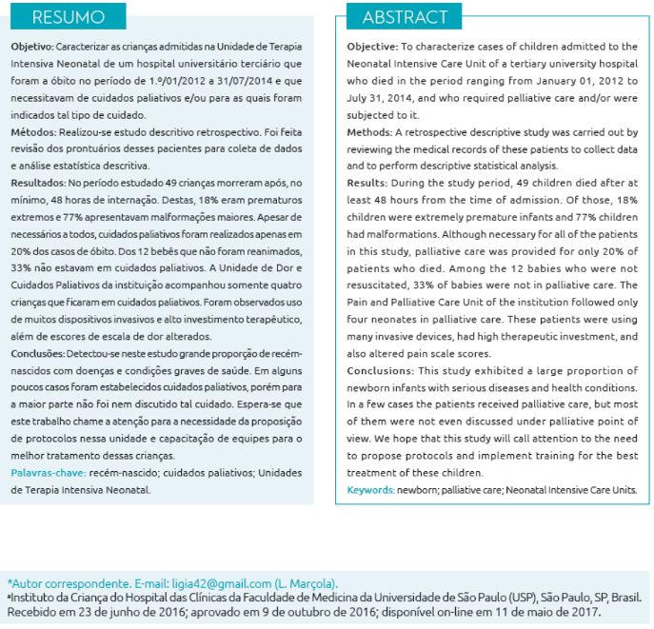

Slide 25
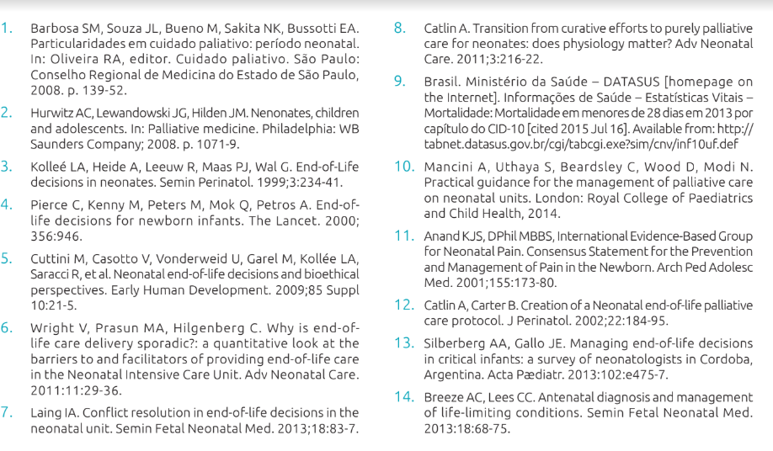
REFERENCIAS:

Slide 26
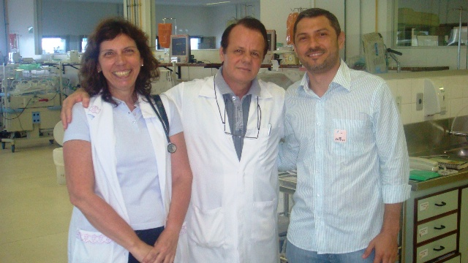
Nota do Editor do site, Dr. Paulo R. Margotto. Consultem também! Aqui e Agora! Online Sempre
Estresse Moral e Cuidados Paliativo
Cuidados Paliativos em Neonatologia
Terminalidade em Neonatologia
A certeza que fica é que para a vida valer a pena, é necessário amar e ser amado, e ter muito cuidado com o cristal de que os outros são feitos. (Nuno Lobo Antunes
2011
Drs. Márcia Pimentel, Paulo R. Margotto e Neulânio Francisco de Oliveira
pmargotto@gmail.com

Slide 27

Monografia UTI Pediátrica (HMIB-2019): Estresse Moral e Cuidados Paliativos: Mito ou Realidade das Unidades de Terapia Intensiva Neonatal e Pediátrica
Pedro Henrique Silva de Almeida
A percepção sobre o estresse vivenciado pela equipe multiprofissional das Unidades de Terapia Intensiva Pediátrica e Neonatal estudadas não deixa claro a sua correlação com cuidados paliativos.
A princípio os fatores como heterogeneidade no entendimento do conceito de cuidados paliativos, falta de especialistas na equipe de trabalho e local de trabalho do desenvolvimento das atividades do profissional parecem ser os principais fatores determinantes do estresse moral.
O estudo não deixa claro se o perfil dos profissionais e o estresse desenvolvido influenciam na aplicação de planos terapêuticos de cuidados paliativos e/ou manutenção desses.
Mais estudos são necessários para averiguar isoladamente as variáveis, sua correlação com estresse moral e respectivo impacto no comprometimento dos cuidados paliativos dentro das Unidades de Cuidados Intensivos Neonatais e Pediátricos.
Estudos futuros se mostram necessários para melhor investigar as variáveis relacionadas a estresse moral, cuidados paliativos e correlacionar com as categorias profissionais que compõe uma Unidade de Terapia Intensiva. Por fim sugere se, também, de estudos que possam validar o instrumento desenvolvido nessa pesquisa.

Slide 28

Cuidados Paliativos em Neonatologia
Neulânio Francisco de Oliveira
1a Reunião ocorrida na Unidade de Neonatologia do HMIB sobre o tema (7/12/2016) Coordenada pelo Dr. Neulândio F. de Oliveira, como parte do Projeto de Implementação dos Cuidados Paliativos na Rede de Saúde do DF, sendo assim definido: forma extensiva e holística de oferecer cuidados a um RN, cuja doença não pode ser curada, ou seja, tem caráter progressivamente desfavorável, estendendo esses cuidados a seus familiares (Catlin A, Carter B). É uma tarefa árdua, mas de suma importância .Os Cuidados Paliativos consistem em: 1) alívio da dispnéia, redução da luz e do ruído 2) Oferecer um ambiente propício para um cuidado digno, de preferência assemelhando-se ao familiar, com permissão para visitas em qualquer horário 3)Considerar questões éticas e religiosas de seus familiares 4) Garantir à família acesso à informação acerca da doença e do processo de cuidado do paciente. Consultem a Resolução do Conselho Federal de Medicina No 1.805/2016 sobre o tema. A Reunião terminou com a fase:
A certeza que fica é que para a vida valer a pena, é necessário amar e ser amado, e ter muito cuidado com o cristal de que os outros são feitos. (Nuno Lobo Antunes

Slide 29
Terminalidade em Neonatologia – Cuidados paliativos e Limitação do Suporte de Vida
Neulânio Francisco de Oliveira
CUIDADOS PALIATIVOS
“A abordagem que promove qualidade de vida de pacientes e seus familiares diante de doenças que ameaçam a continuidade da vida, através de prevenção e alívio do sofrimento. Requer a identificação precoce, avaliação e tratamento impecável da dor e outros problemas de natureza física, psicossocial e espiritual”
Cuidado Paliativo CREMESP,2008
OMS, 2002

Slide 30

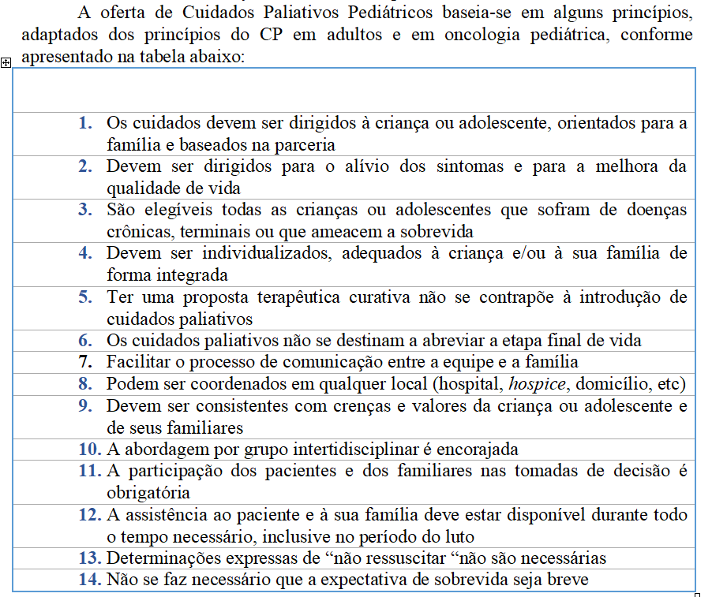
Cuidado Paliativo: um desafio na abordagem do paciente terminal
Neulânio Francisco de Oliveira
Capítulo do livro Editado por Paulo R. Margotto, Assistência ao Recém-Nascido de Risco, Brasília, 4a Edição, 2019, no prelo

Slide 31
E quem seriam os pacientes a receber cuidado paliativo neonatal?
Definir cuidado paliativo em pacientes recém-nascidos pode ser difícil. Algumas condições devem ser consideradas para abordagem paliativa no paciente neonatal:
1) Recém-nascidos no limite da viabilidade, com extremo baixo peso e idade gestacional muito prematura, como os menores de 24 semanas ou 500g se não houver restrição do crescimento. E aqueles com peso < 750g ou idade gestacional <27semanas, que tenham desenvolvido complicações sérias, que limitem a vida com o passar do tempo;
2) Malformações congênitas múltiplas, que impliquem em limitação da vida;
3) Problemas genéticos, como as trissomias do 13, 15 e 18 ou a osteogenesis imperfecta, e ainda erros inatos do metabolismo, cuja evolução seja desfavorável, mesmo quando há terapia disponível;
4) Problemas renais como síndrome de Potter, agenesia ou hipoplasia renal bilateral importante, insuficiência renal grave, alguns casos de rins policísticos, com necessidade de diálise;
5) Alterações do sistema nervoso central como anencefalia, acrania, holoprosencefalia, encefalocele gigante, hidroanencefalia, doença neurodegenerativa que exija ventilação mecânica;
6) Problemas cardíacos, como a acardia ou cardiopatias complexas inoperáveis;
7) Recém-nascidos que não respondam ao tratamento apesar de todos os esforços para ajudá-lo a se recuperar: sobreviventes de parada cardiorrespiratória (PCR) de repetição; injúrias cerebrais severas, como a hemorragia intracraniana grave; asfixia perinatal severa com encefalopatia hipóxico-isquêmica; disfunção de múltiplos órgãos; enterocolite necrotizante ou vólvulo com perda de grandes extensões do intestino.

Slide 32
A Neonatologia avançou de maneira contundente nas últimas décadas e com isso tornou possível a sobrevida de muitos bebês que antes morriam precocemente. Além disso, novas tecnologias também tem tornado possível intervenções na medicina fetal e na obstetrícia que tem conseguido garantir o nascimento de bebês antes tidos como inviáveis.
No entanto, as doenças limitadoras da vida continuam a ameaçar a vida de muitos dos nossos pacientes no período perinatal, neonatal e até pós-neonatal. É importante que se tenha uma equipe multidisciplinar capacitada, engajada e com bom nível de comunicação para acolher essa família, pais e bebês, que necessitam de um time que trabalhe com empatia, segurança e que seja capaz de oferecer apoio durante o período que estarão sob nossos cuidados.

Slide 33
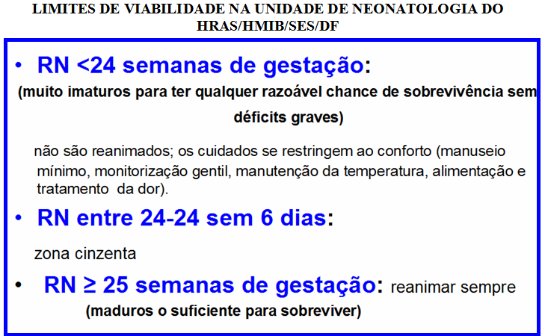
LIMITE DE VIABILIDADE NA UNIDADE DE NEONATOLGIA DO HMIB/SES/DF
Capítulo do Livro Assistência ao Recém-Nascido de Risco, Editado por Paulo R, Brasília,4a Edição, 2019, no prelo.
Paulo R. Margotto, Sandra Lins, Marta David Rocha de Moura, Márcia Pimentel, Patrícia Berebe, Martha G. Vieira, Zilma Eliane Ferreira Alves, Lucila Nagata.

Slide 34
ZONA CINZENTA
(limite entre a autonomia do paciente ou de seus familiares e a futilidade do tratamento é muito estreito e as decisões quanto à conduta a ser adotada é mais complexa)
A aplicação do conceito da "zona cinzenta" é mais adequada para definir os limites de viabilidade para o os RN muito imaturos para sobreviver (24 semanas a 24 semanas e 6 dias).
Nesta faixa, a sobrevivência e os resultados a longo prazo são em geral muito pobres para o grupo, mas muito difícil de prever e, possivelmente aceitável para um paciente individual. A sobrevivência e evolução, mesmo nesta relativamente estreita faixa, podem variar consideravelmente em função dos pacientes, nível de maturidade e em certas outras condições
Abaixo do limite inferior da zona cinzenta (<24 semanas), o bebê é muito imaturo para ter qualquer razoável chance de sobrevivência sem déficits graves. Para essas crianças, prestação de outros cuidados que não sejam os cuidados de conforto não é racional.
Na verdade, a maioria das crianças imaturas na zona cinzenta apresenta fatores pré e perinatais que afetam sua condição clínica no momento do nascimento
Para os pacientes que estão na zona cinzenta, é recomendada uma análise cuidadosa de certos fatores adicionais e constante reavaliação do efeito do tratamento na Sala de Parto e depois na UTI Neonatal. A atuação da Obstetrícia desempenha importante papel na decisão do neonatologista.

Slide 35
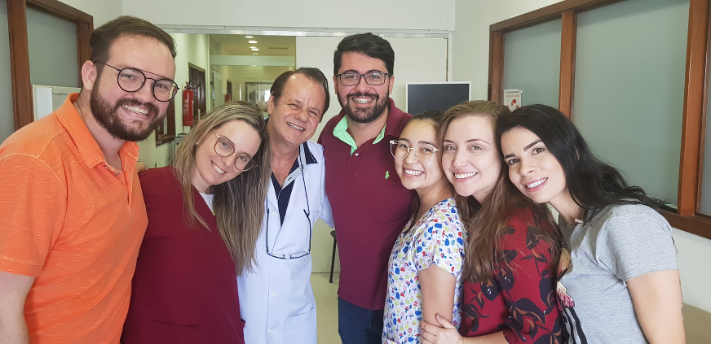
R4s de Neonatologia do Hospital Materno Infantil de Brasília
S8
Drs. André, Lorena, (Paulo R. Margotto), Gustavo Borela, Daniela, Mari Eduarda e Milena

Slide 36

OBRIGADO

